Slide 1
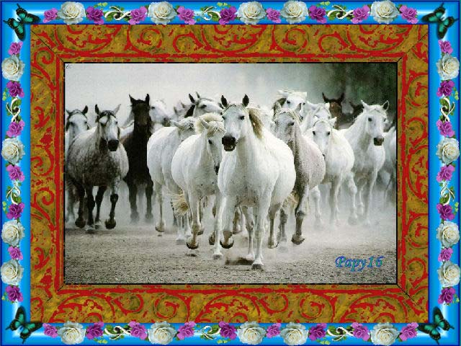
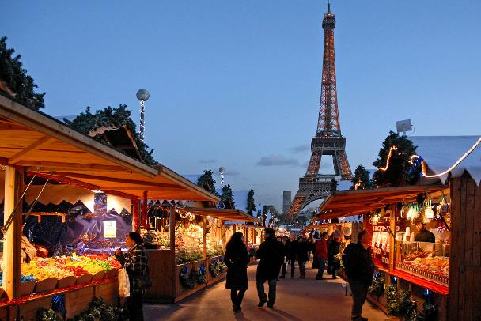
Lorient Vous Présente Les Marchés De Noël
Le marché de Noël des Jardins du Trocadéro

Slide 2
Un marché de Noël est un marché en plein air associé à la célébration de Noël et qui se tient traditionnellement pendant l'Avent. On y trouve tout ce qui touche aux fêtes de Noël et de la Saint-Nicolas.

Slide 3
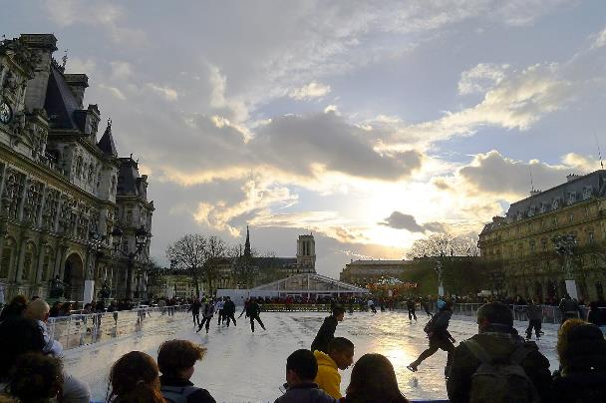
Place de l'Hôtel-de-Ville lors des fêtes de fin d'année avec la présence d'une patinoire - Paris IV

Slide 4
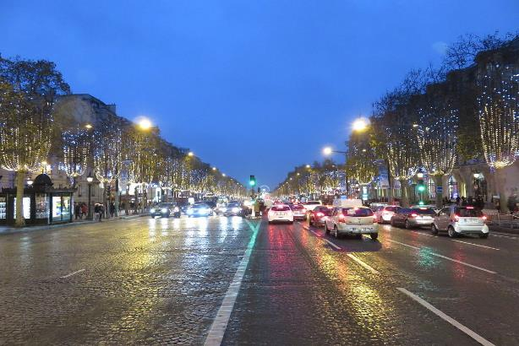
Avenue des Champs-Élysées de nuit à Noël

Slide 5
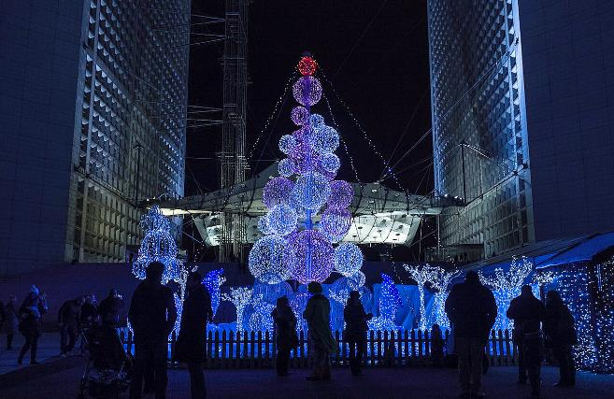
Arche de la Défense, parvis de la Défense.

Slide 6
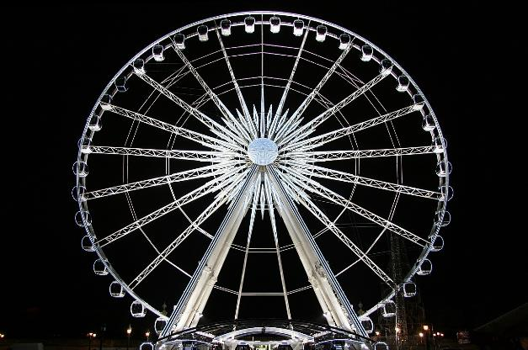
Grande Roue de la place de la Concorde, Paris.

Slide 7
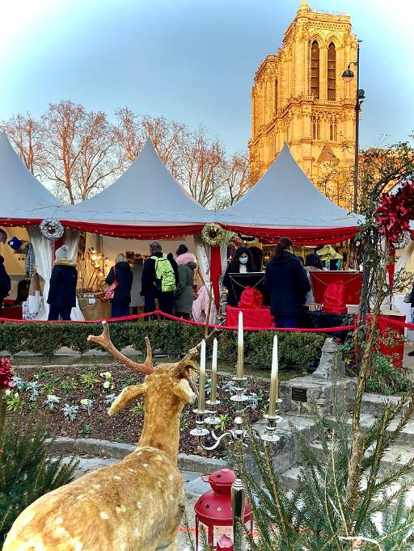
Marché de Noël place René Viviani, Paris. Arts et Métiers Français

Slide 8
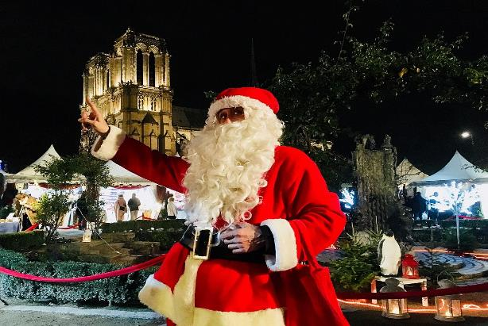
Marché de Noël Notre Dame de Paris

Slide 9
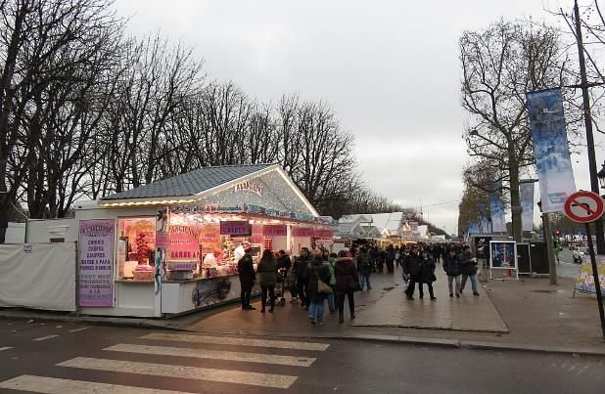
Marché de Noël des Champs-Elysées

Slide 10
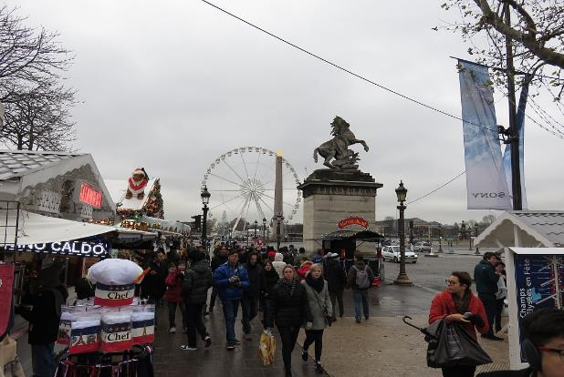
Marché de Noël des Champs-Elysées

Slide 11
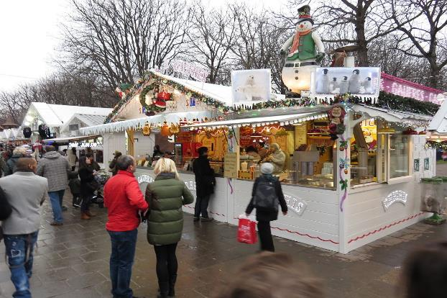
Marché de Noël des Champs-Elysées

Slide 12
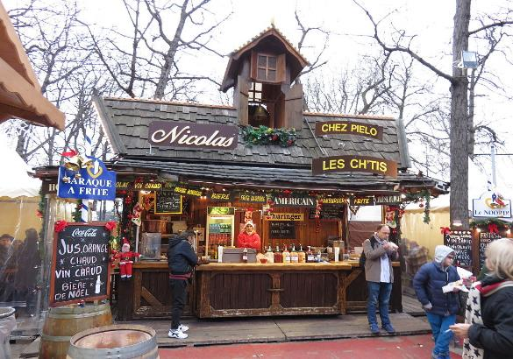
: Marché de Noël des Champs-Elysées

Slide 13
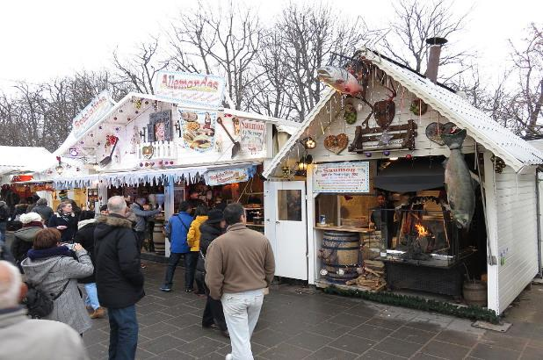
Marché de Noël des Champs-Elysées

Slide 14
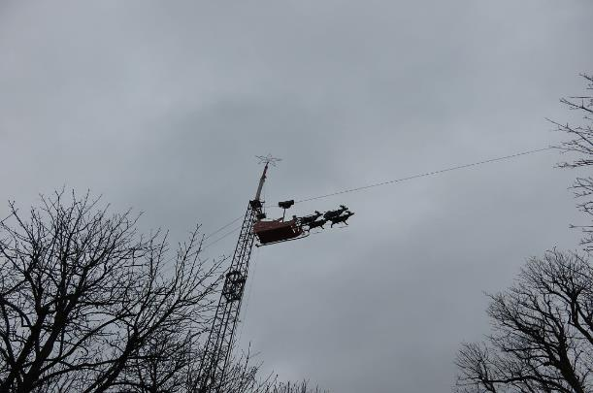
Marché de Noël des Champs-Elysées

Slide 15
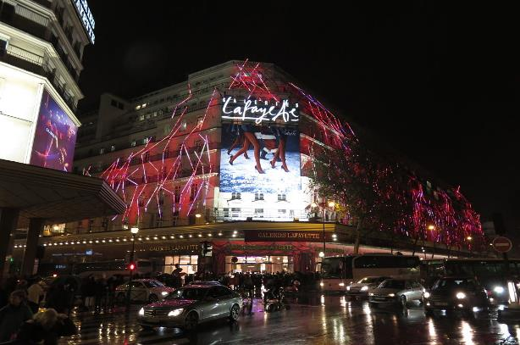
Galeries Lafayette Haussmann.

Slide 16
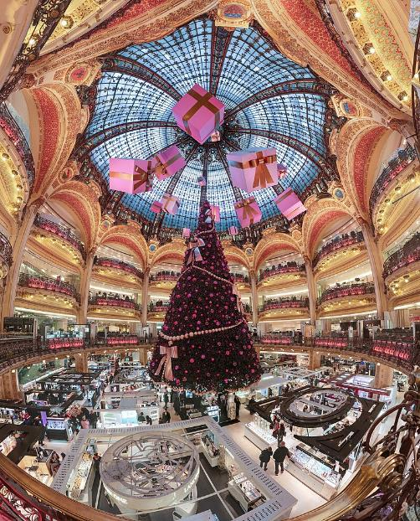
Galeries Lafayette Haussmann.

Slide 17
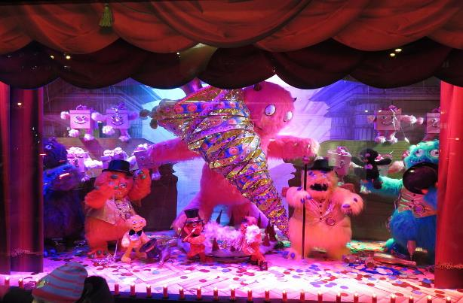
Galeries Lafayette Haussmann.

Slide 18
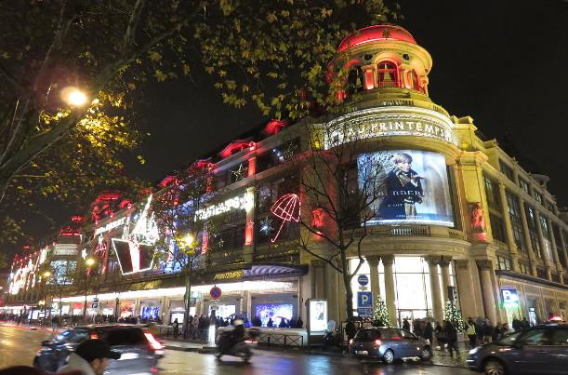
Printemps Haussmann.

Slide 19
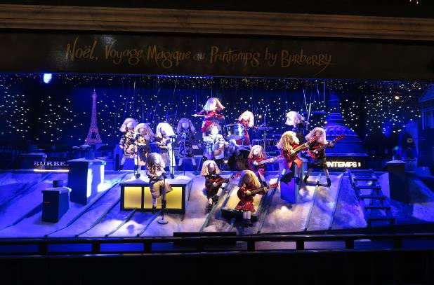
Printemps Haussmann.

Slide 20
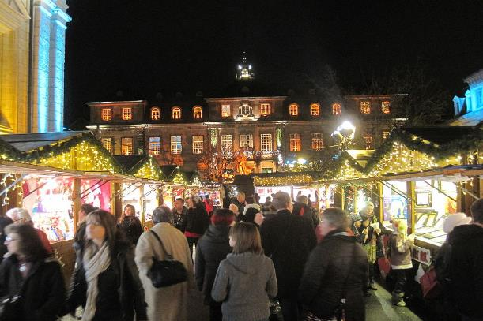
Marché de Noël de Montbéliard

Slide 21
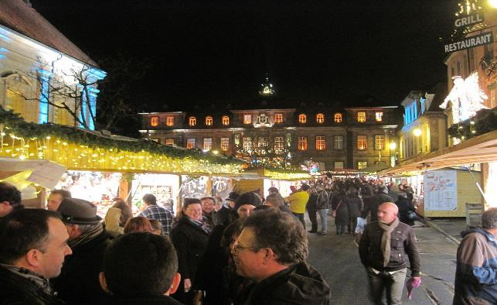
Hôtel de ville de Montbéliard.

Slide 22
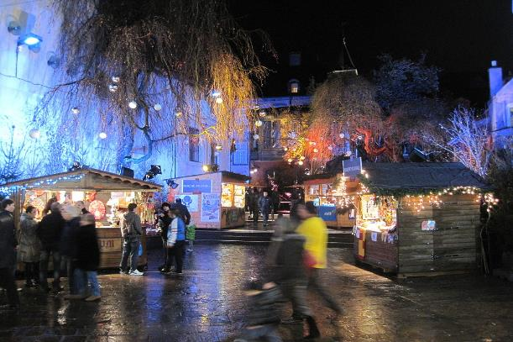
Marché de Noël de Montbéliard

Slide 23
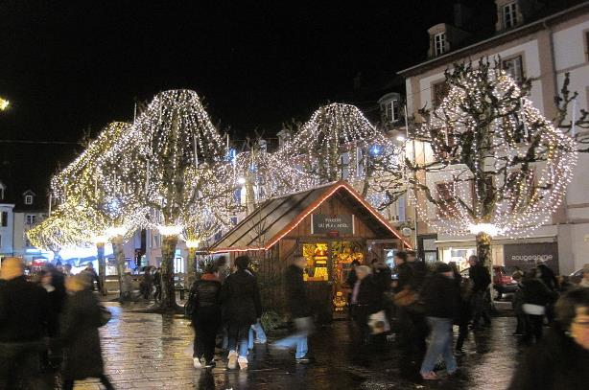
Maison du Père Noël place Guillaume Farel.

Slide 24
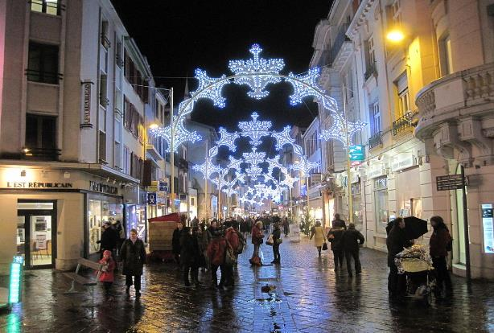
Marché de Noël de Montbéliard

Slide 25
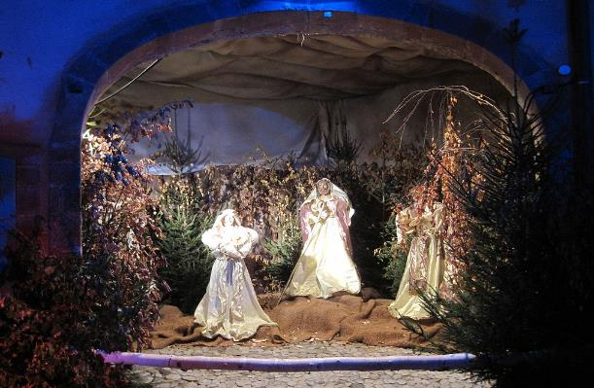
Crèche de Noël dans la cour de l'Hôtel Beurnier-Rossel.

Slide 26
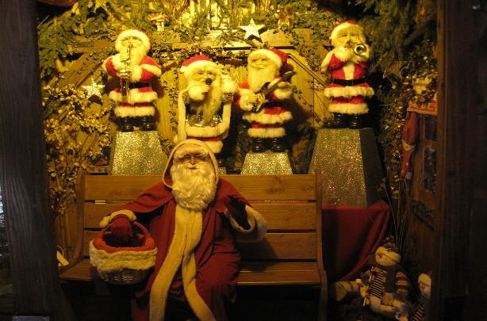
Marché de Noël de Montbéliard - Père Noel

Slide 27
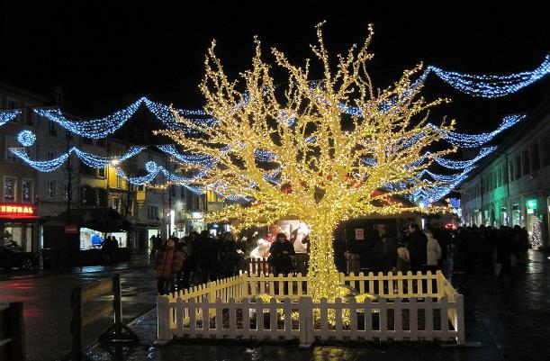
Place Guillaume Farel.

Slide 28
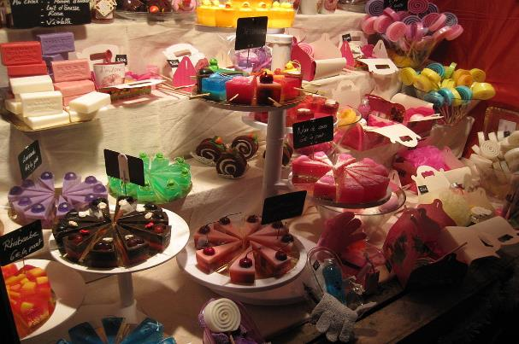
: Marché de Noël de Montbéliard
Savons.

Slide 29
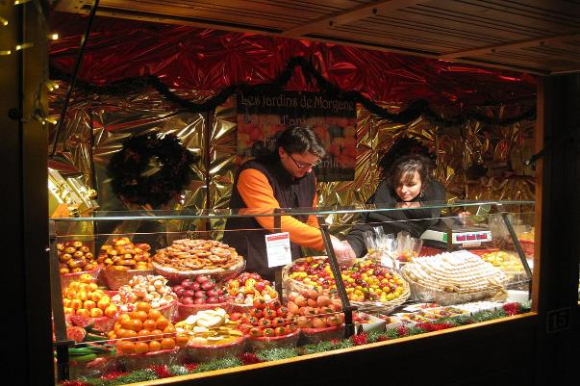
Confiseries et friandises.

Slide 30
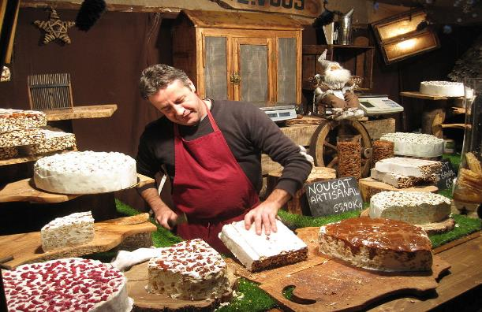
Nougats.

Slide 31
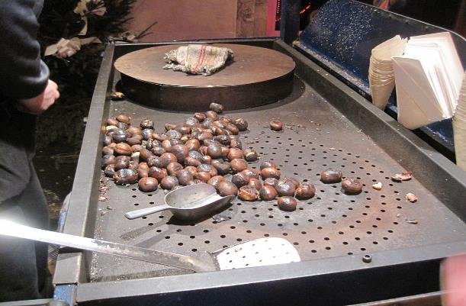
Châtaignes grillées au feu de bois.

Slide 32
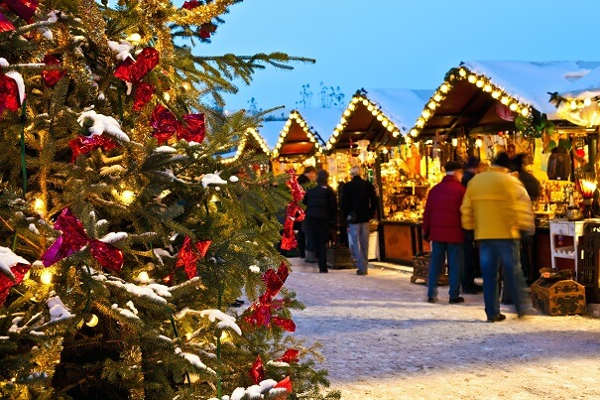
Lorient Vous A Présenté Les Marché De Noël
Les Images Et Le Son Du Net
Daniel

